Slide 1

МОБІЛЬНИЙ РЯТУВАЛЬНИЙ ЦЕНТР
ШВИДКОГО РЕАГУВАННЯ
ДСНС УКРАЇНИ
ТЕМА: Інформаційний менеджмент
Ведення обліку операцій пошуково-рятувальної команди
2023 рік
Відділення інформаційно-аналітичного забезпечення заходів з ліквідації наслідків надзвичайних ситуацій

Slide 2
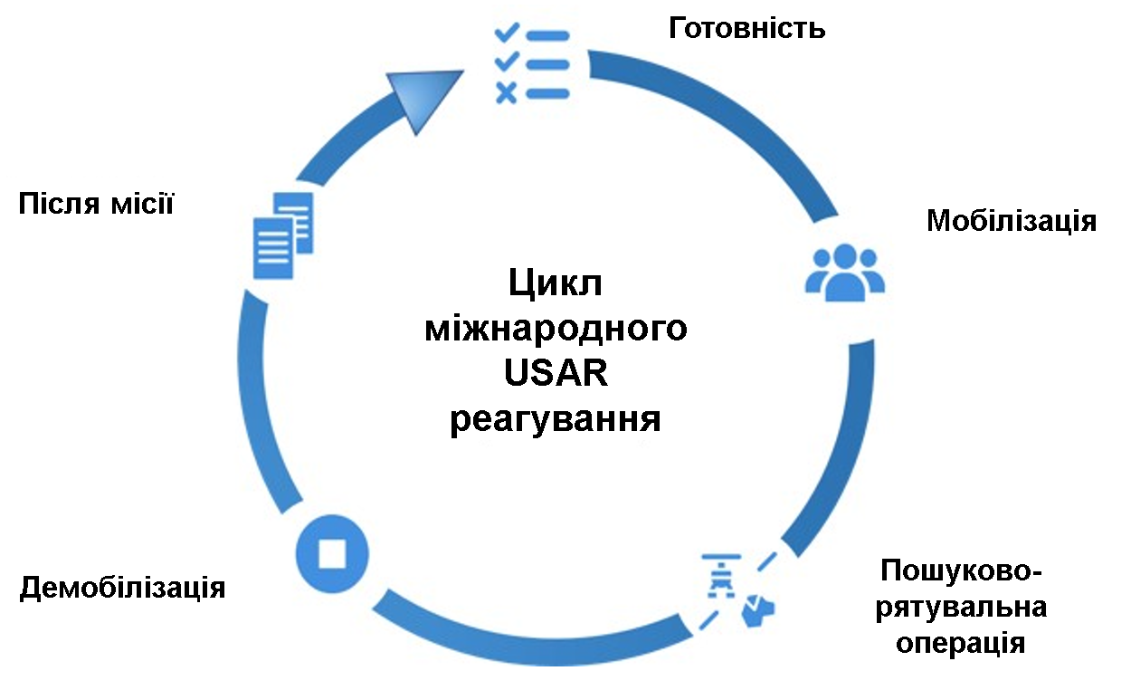
Цикл міжнародного USAR реагування
.

Slide 3
Структура USAR координації
Структура координації міжнародної USAR операції може залучати багато різних заінтересованих сторін і може суттєво відрізнятись залежно при кожній катастрофі. Однак основна структура, ключові учасники та, як вони повинні взаємодіяти, мають бути однаковими.
Інформаційний менеджмент, ведення обліку операцій пошуково-рятувальної команди є компонентом Структури координації та її невід'ємною частиною

Slide 4
УПРАВЛІННЯ ІНФОРМАЦІЄЮ
Управління інформацією – це управління ходом інформаційних процесів, яке спрямовано на оптимізацію роботи USAR команд.
Це стосується контролю над тим, як дані створюються, як організовано збирання і як використовуються. Є засобом спрямованим допомогти для успішного і ефективного доступу до інформації, обробки та її використання

Slide 5
ПРОБЛЕМИ УПРАВЛІННЯ ІНФОРМАЦІЄЮ У КРИЗОВОМУ УПРАВЛІННІ
Раптові, величезні потреби
Знищена інфраструктура та системи зв'язку
Жертви і стрес серед людей, з якими ми співпрацюємо
Приплив допомоги національної і міжнародної
Тиск засобів масової інформації
Обмеження мови
Відсутність довіри до партнерів
Небажання ділитися інформацією
Різні цілі різних організацій
Відсутність загальної мови (різна номенклатура)

Slide 6
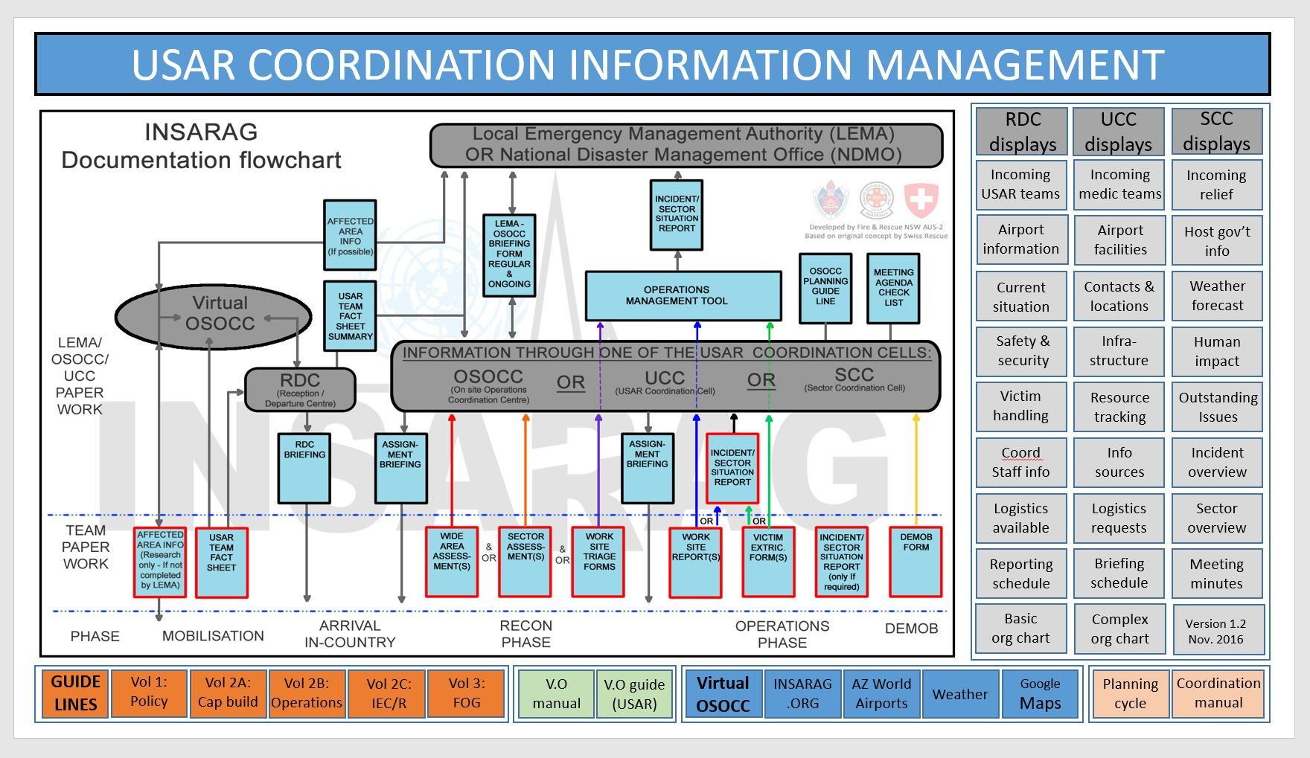

Coordination desktop
Coordination saves lives
Notes:
Open the desktop in a new window and show functions.

Slide 7
ЛАНЦЮГ УПРАВЛІННЯ ІНФОРМАЦІЄЮ
Отримання
Обробка
Aналіз
Розповсюдження
Отримання інформації
Обробка інформації
Аналіз
Розповсюдження інформації

Slide 8
ОТРИМАННЯ ІНФОРМАЦІЇ
Отримання
Обробка
Aналіз
Розповсюдження
Вихідні дані, до події
Первинні дані (primary data)
Вторинні дані (secondary data)

Slide 9
ОБРОБКА ІНФОРМАЦІЇ
Отримання
Aналіз
Розповсюдження
Обробка
Стандартизація формату
Зберігання
Відтворення

Slide 10
АНАЛІЗ ІНФОРМАЦІЇ
Отримання
Aналіз
Розповсюдження
Обробка
Підтвердження
Контекст
Проблема балансу
Створення інформаційного продукту

Slide 11
ІНФОРМАЦІЙНІ ПРОДУКТИ:
Карти
Список контактів
Текстові документи(Звіти контрольні)
Звіти з оцінки ситуації
Таблиці
Нотатки із зустрічей і т.і.

Slide 12
РОЗПОВСЮДЖЕННЯ ІНФОРМАЦІЇ
Отримання
Aналіз
Розповсюдження
Обробка
Одержувачі
Частота розповсюдження
Зворотний зв'язок

Slide 13
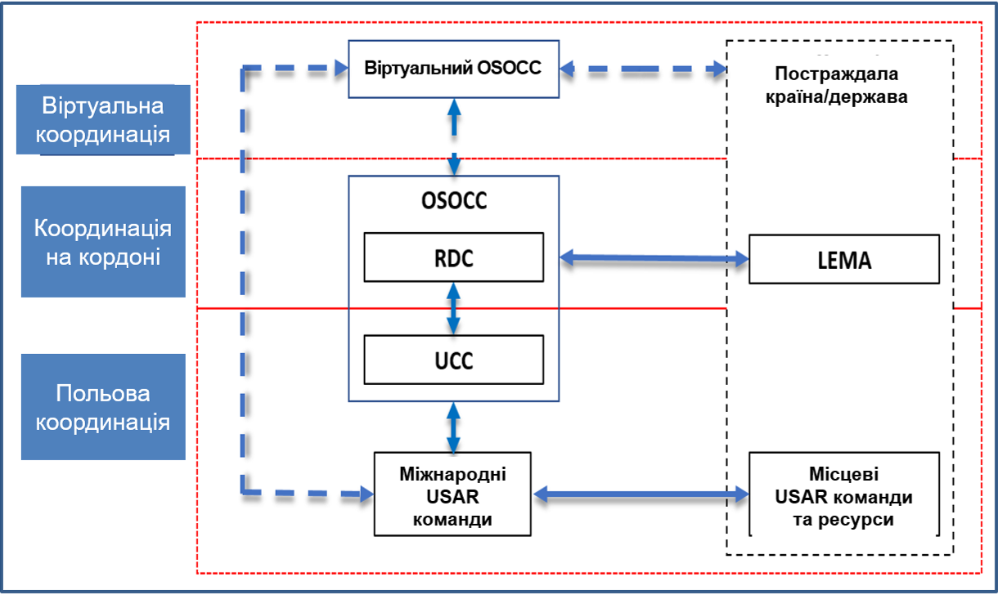
Фаза проведення пошуково-рятувальної операції
Основні структури координації та інформаційний потік

Slide 14
Основні інструменти INSARAG
Інформація на VOSOCC.
Брифінг RDC/OSOCC.
Може бути підкріплено інформацією з таких джерел як брифінги LEMA, карти, GPS координати, фотографії та відео.
Брифінг UCC.
Форма Team Fact Sheet («Довідник USAR команди»)
Форма Worksite Triage Form («Сортування робочої точки»).
Форма Worksite Report Form («Звіт щодо роботи на точці»).
Форма Victim Extrication Form («Вилучення постраждалого»).
Система маркування робочих точок.

Slide 15

  Система INSARAG з управління та координації
Система INSARAG з управління та координації (ICMS) це веб-система INSARAG з управління та координації. Вона складається з цифрових форм (застосунок Survey 123) та інформаційної панелі на основі ESRI, яка відображає зібрані за допомогою форм дані у вигляді чисел, діаграм та на карті. Команди USAR можуть використовувати під час навчань, а також інформацію про обліковий запис для конкретного стихійного лиха початку події через VOSOCC.
Основним інструментом INSARAG щодо ведення обліку виконання пошуково-рятувальних робіт, управління та координації є різні форми.

Slide 16
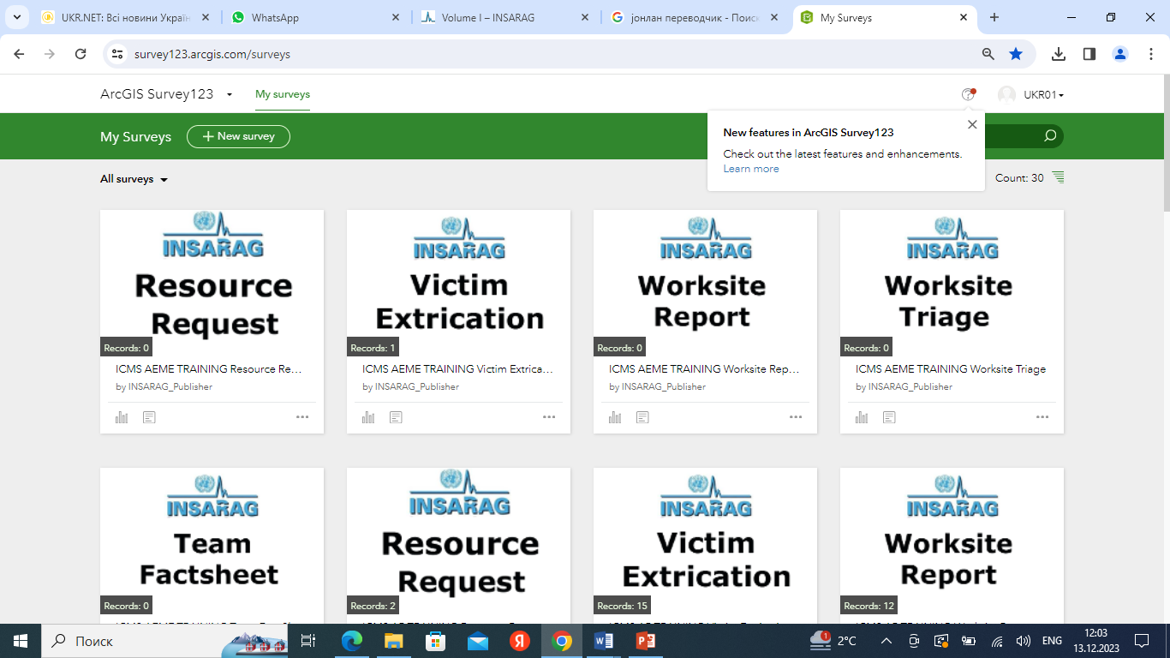
Форма Team Fact Sheet («Довідник USAR команди»)
Форма Worksite Triage Form («Сортування робочої точки»).
Форма Victim Extrication Form («Вилучення постраждалого»).
Форма Worksite Report Form («Звіт щодо роботи на точці»).

Slide 17
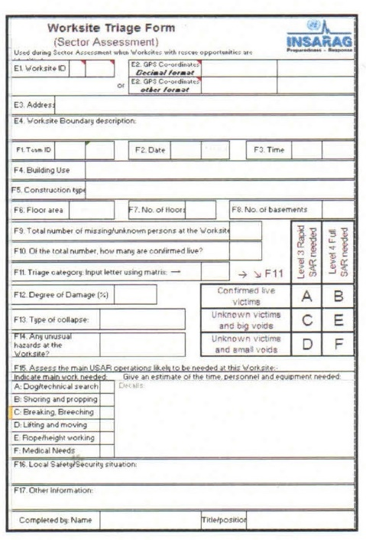
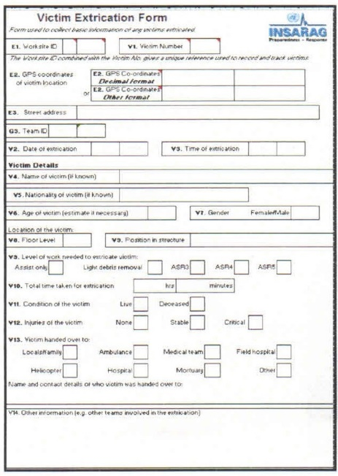
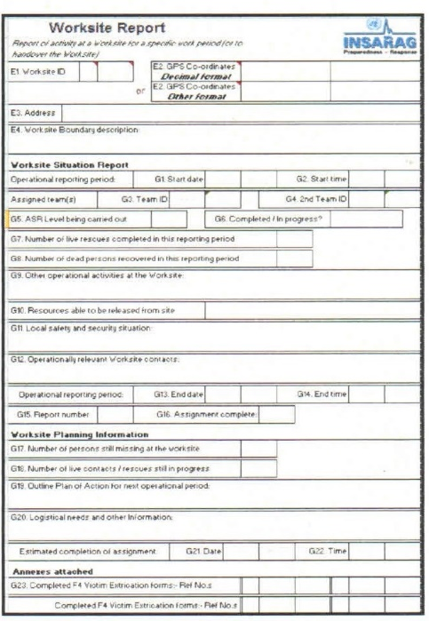
Команди вносять інформацію про свою команду в форму “Team Fact Sheet” (Довідник USAR команди) через Survey123, та оновлюють свій статус (мобілізація, розгортання, демобілізація) також в Survey123. Хоча усі паперові форми INSARAG переміщаються до ICMS, вони все одно зберігаються в системі координації на випадок, якщо веб-система не працює. UCC буде керувати інформаційною панеллю як інструментом, який допоможе з USAR координацією та призначеннями команд. Команди безпосередньо будуть повідомленні про свої завдання, але і команди, і UCC зможуть бачити призначення та прогрес у ході операції через інформаційну панель.

Slide 18
ОТРИМАННЯ І ОБРОБКА
Збір даних
Систематичний процес, полягає на зборі інформації з різних джерел, щоб отримати повну картину проблеми, яка нас цікавить
Обробка даних
Збір і видбір частини даних, необхідних для отримання корисної інформації

Slide 19
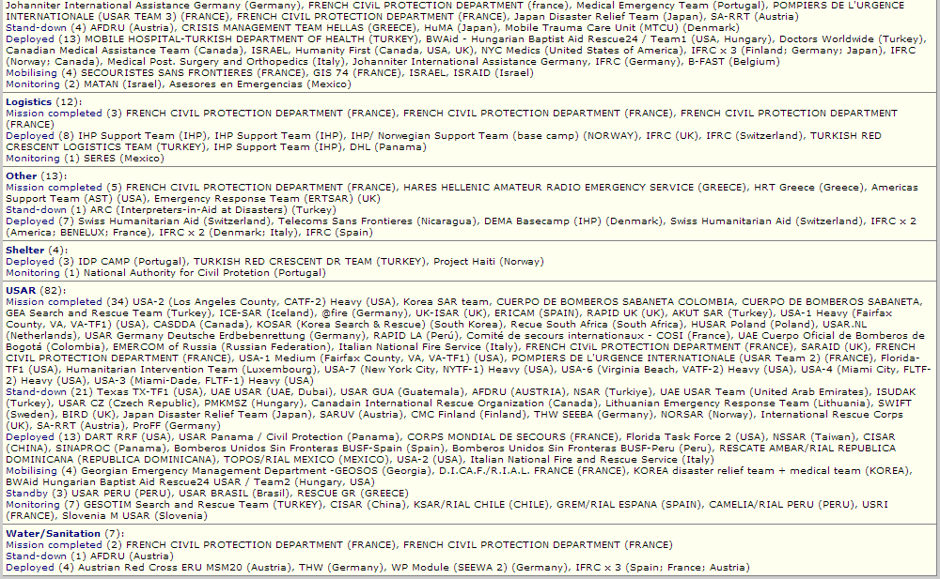
ДЕФІЦИТ і НАДЛИШОК ІНФОРМАЦІЇ

Slide 20
ЯКІСТЬ ІНФОРМАЦІЇ
„10 000 домогосподарств у крайній потребі їжі та укриття”

Slide 21
ЯКІСТЬ ІНФОРМАЦІЇ
„Рівень води буде зростати”

Slide 22
ПЕРЕВІРКА ДАНИХ
IFRC: „20 000 осіб, які постраждали”
UN OCHA: „24 000 осіб, які постраждали”
UNICEF: „12 000 дітей, які постраждали”
LEMA: „5 000 домашніх господарств, які постраждали”
Reuters: „Близько 10 000 осіб, які постраждали”

Slide 23
ПЕРЕТВОРЕННЯ
10 000 домашніх господарств
50 000 осіб
10 000 дітей
40 000 дорослих
15 000 Північний регіон
35 000 Південний регіон

Slide 24


ПЕРЕДАЧА ІНФОРМАЦІЇ
ПЕРЕДАЧА ІНФОРМАЦІЇ

Slide 25

ПИТАННЯ

Slide 26

ДЯКУЮ ЗА УВАГУ
вул. Вишгородська, 150,
м. Київ, 04114, Україна


+380 44 22 33 966 (24/7)
@ mrcshr@dsns.gov.ua

